Slide 1
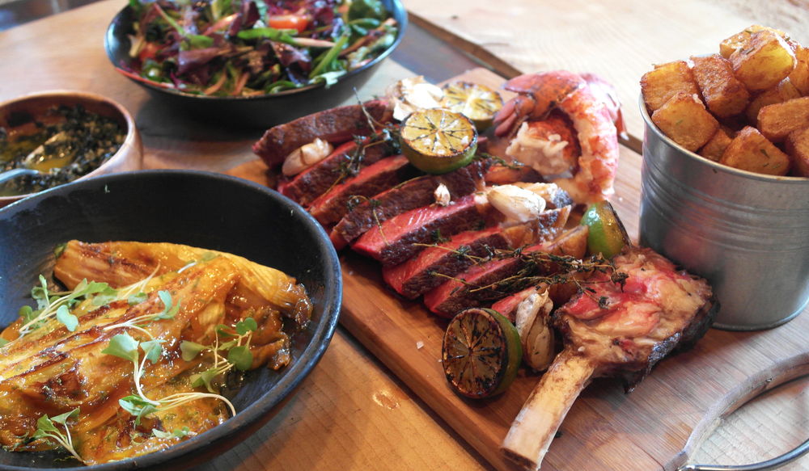
APP 6 Traitement de signal III
Philippe Garneau et Alexandre Gagnon
#WeTheBest #dab #MolsonCanadien67

Slide 2
Filtre multicadence
Design avec fdatool
Filtre d’ordre 84
Fc = 48 000 / (8000)*2 = 4000
Fenêtre de Kaiser avec Beta = 3.4
Sous-échantillonage des coefficients du filtre et du signal
Ajustement pour délais de groupe (84/2 = 42)

Slide 3
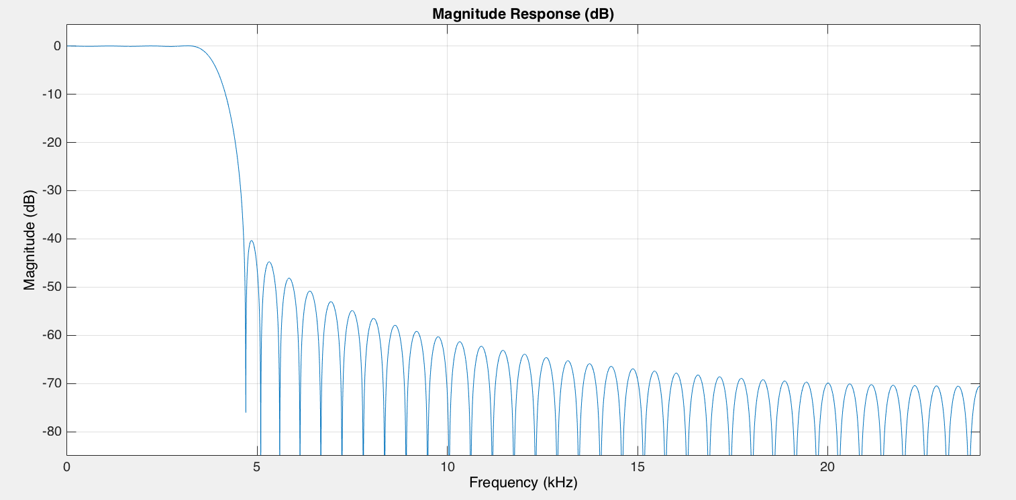
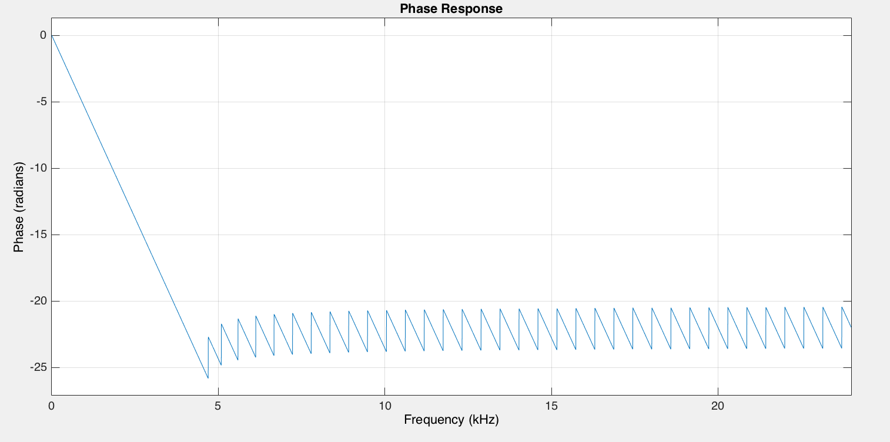
Réponse en fréquence et délais de groupe du filtre RIF
Délais de groupe: 42

Slide 4
Forme d’encodage de l’image et effet du délais de groupe
Image encodée en 128x128
Les bits encodés de msb -> lsb
Ajustement pour décalage causé par délais de groupe dans les signaux filtrés
Sans ajustement, l’image est décalée
Transmission en lignes

Slide 5
RII Butterworth

Slide 6
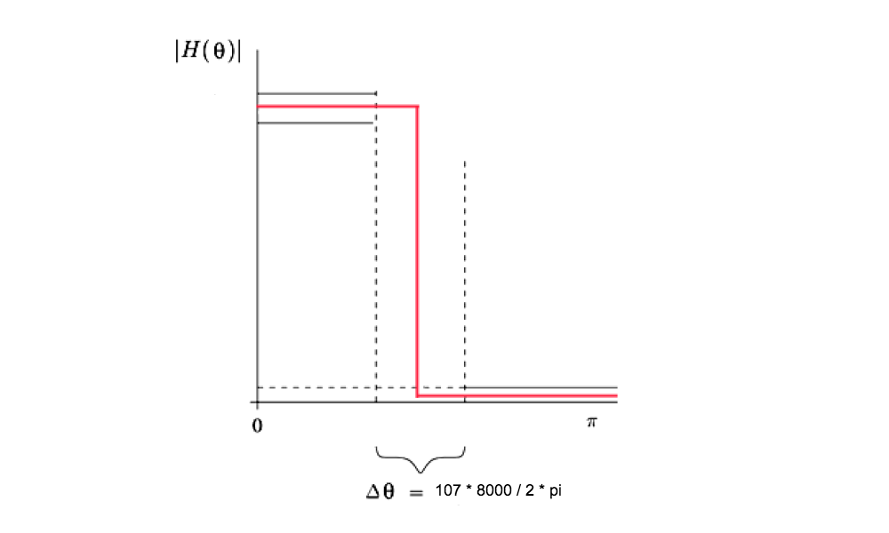
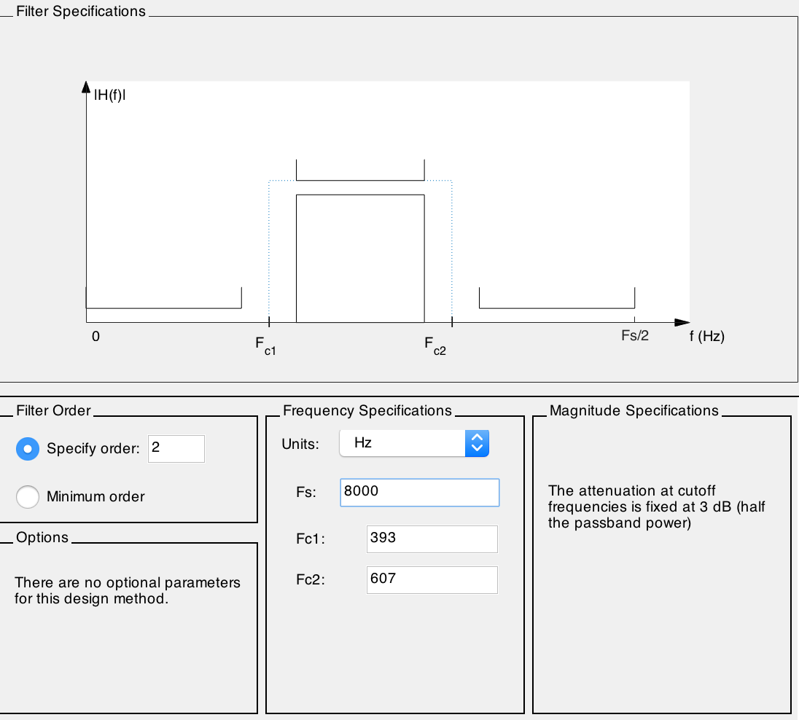
Diagramme de contrainte RII
théorique
conception par fdatool

Slide 7
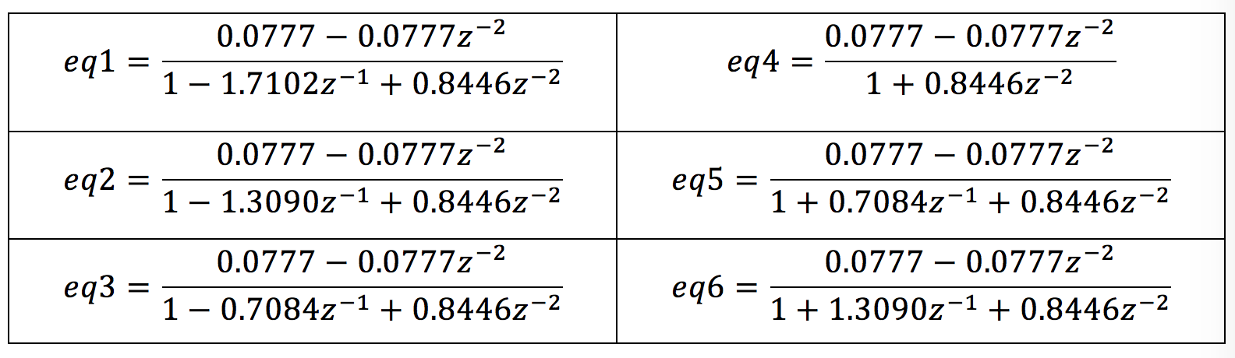
Design filtre RII
- Butterworth,Passe-Bande, Ordre 2, Délai de groupe de 12 -

Slide 8
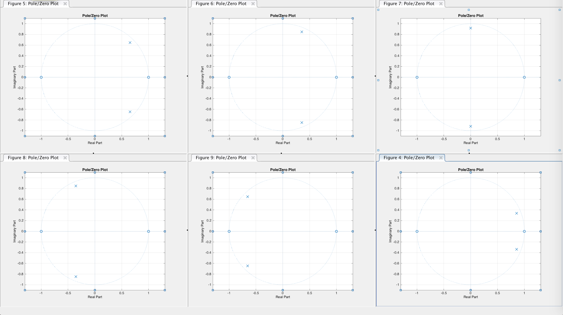
Design filtre RII

Slide 9
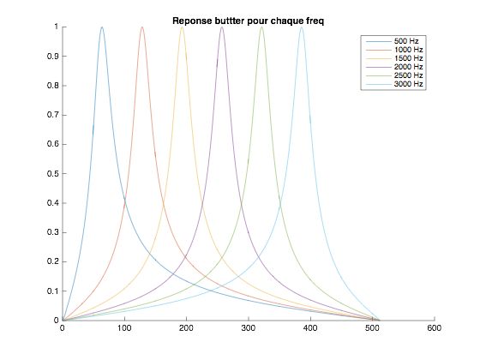
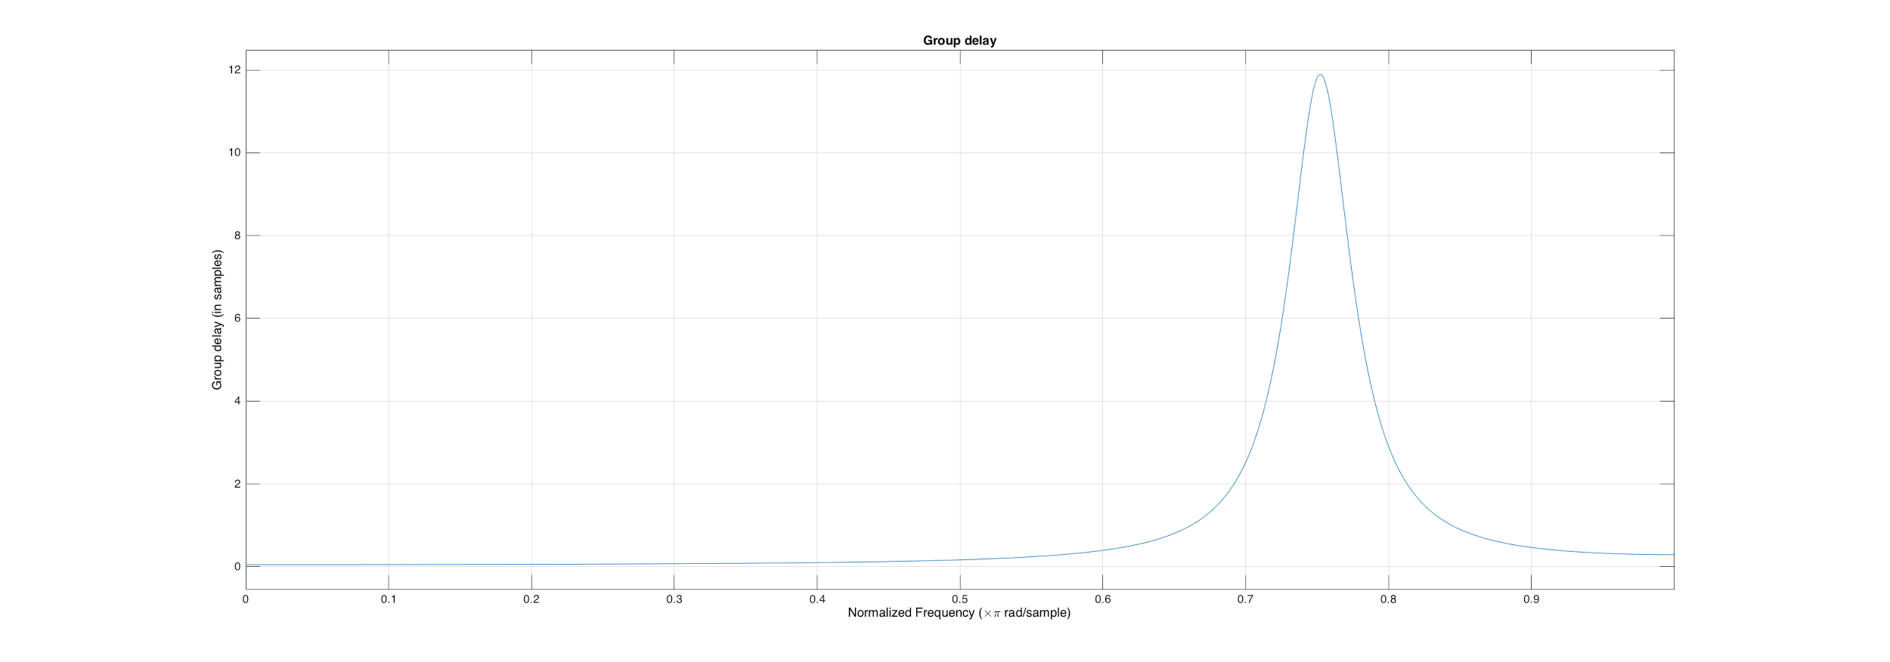
Module des butter
Délai de groupe pour offset de +/- 107 Hz

Slide 10
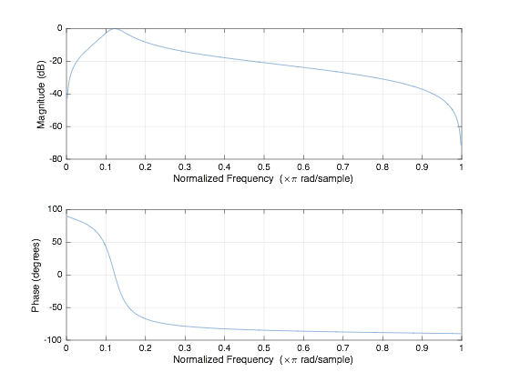
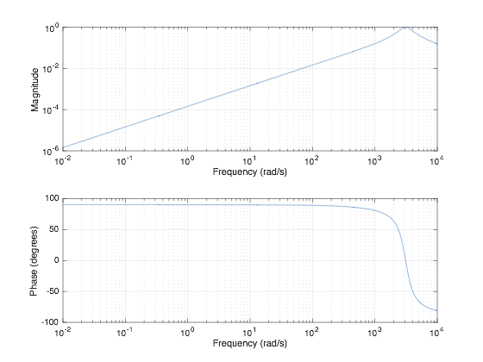
Comparaison filtre analogique et numérique
Freqz() Freqs()

Slide 11
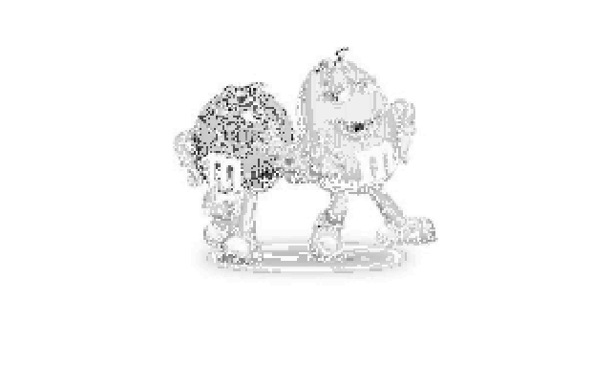


Choix de format Q, effet sur le signal
Q = 6
MSE = 114,71
PSNR = 35,75
Q = 7
MSE = 15,57
PSNR =55,72
Q = 9
MSE = 0
PSNR = inf

Slide 12
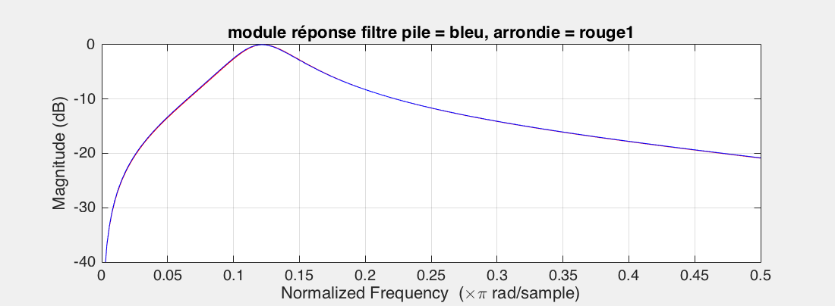
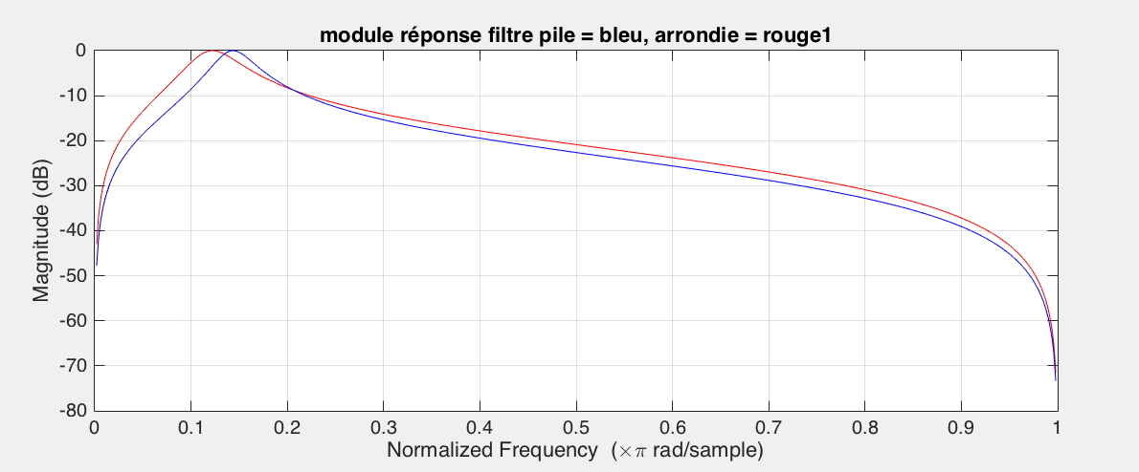
Module des réponses de chaque filtre
qmn = 0,7 du filtre 1
qmn = 0,4 du filtre 1

Slide 13
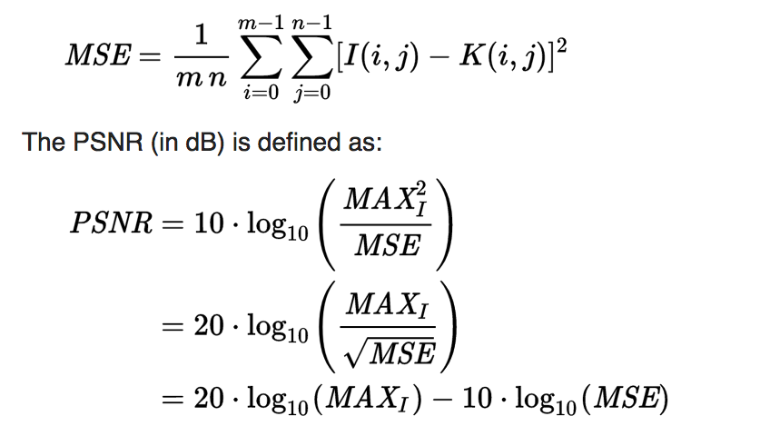
PSNR représente la puissance du signal et la puissance est proportionnelle au carré de la valeur du signal.
MSE représente la quantité de bruit qui s'est produite lors de la création de notre image.
** Le 10log10 est simplement utilisé pour désigner la puissance dans les décibels, ce qui signifie que si cette valeur est augmentée de 1, le bruit ou l'erreur a 10 fois moins de puissance que le signal lui-même.**

Slide 14


Slide 15
RII Chebyshev

Slide 16
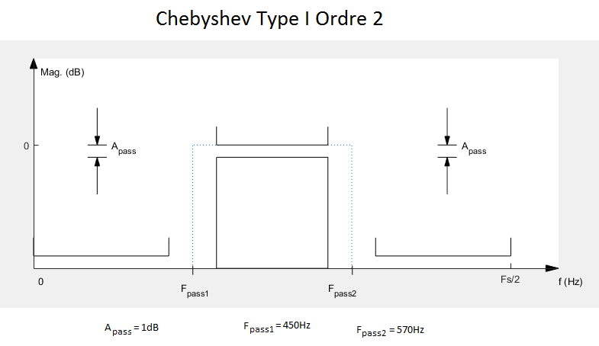
Diagramme de contrainte RII

Slide 17
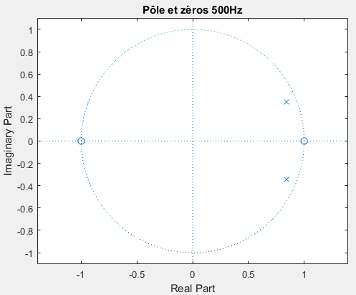
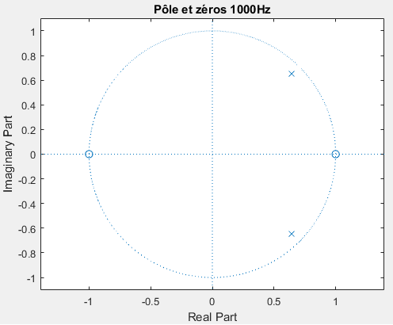
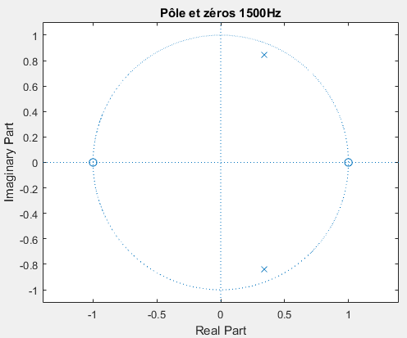
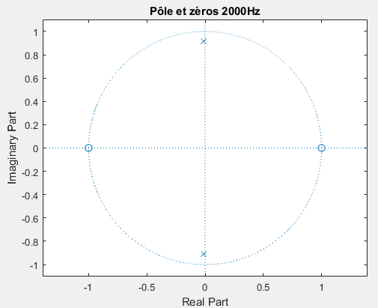
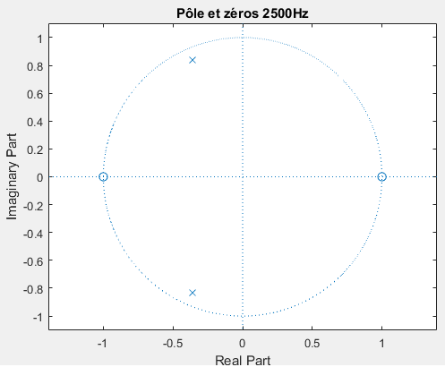
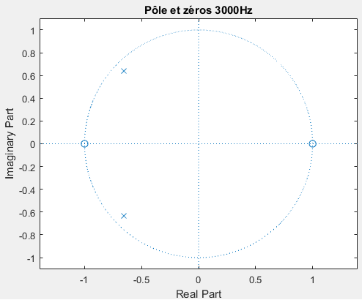
Design du filtre RII Chebyshev
Famille: Chebyshev type 1
Type: Passe-bande
Ordre: 2 (ou Passe-bande d’ordre 1)

Slide 18
Design du filtre RII Chebyshev (suite)
Équations: 500Hz
0.08482 z² - 0.08482
---------------------------
z² - 1.687 z + 0.8304
Équations: 1000Hz
0.08482 z² - 0.08482
---------------------------
z² - 1.285 z + 0.8304
Équations: 1500Hz
0.08482 z² - 0.08482
----------------------------
z² - 0.6879 z + 0.8304
Équations: 2000Hz
0.08482 z² - 0.08482
------------------------------
z² + 0.01439 z + 0.8304
Équations: 2500Hz
0.08482 z² - 0.08482
-----------------------------
z² + 0.7145 z + 0.8304
Équations: 3000Hz
0.08482 z² - 0.08482
---------------------------
z² + 1.306 z + 0.8304

Slide 19
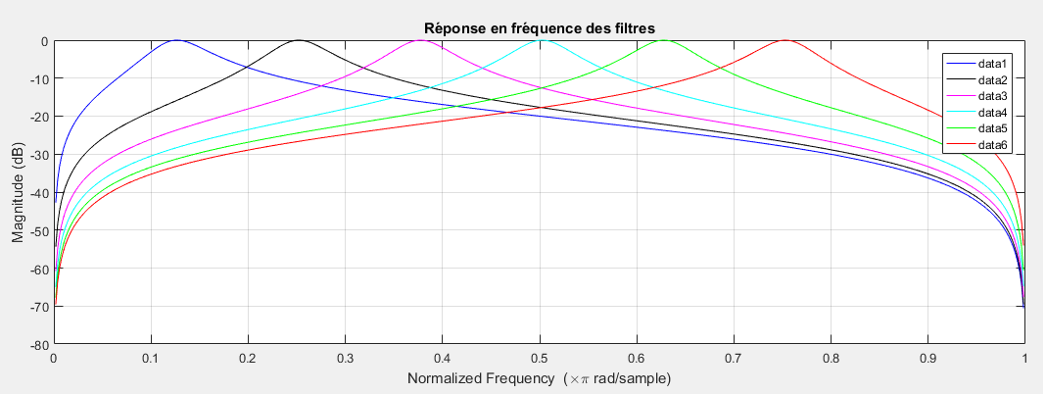
Réponse en fréquence et délais de groupe

Slide 20
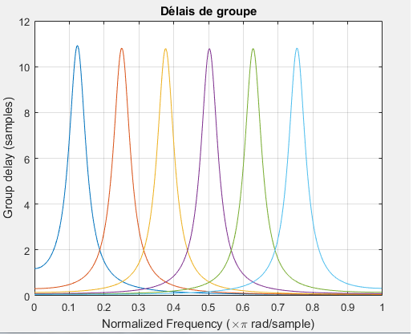
Réponse en fréquence et délais de groupe (suite)

Slide 21
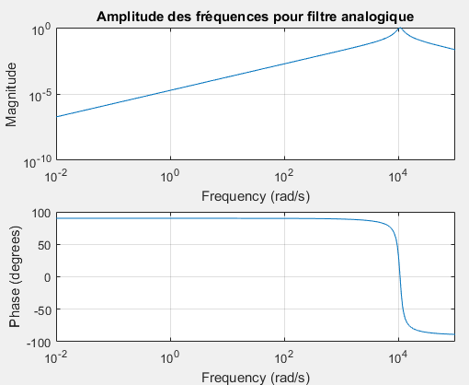
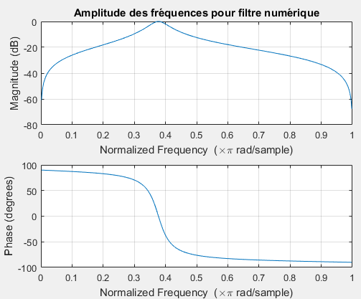
Comparaison filtre analogique et numérique
freqs()
freqz()

Slide 22
Explication format de Q et explication
On reprend juste GEN443!

Slide 23
Valeurs du PSNR et du MSE et explication
On reprend juste GEN443!

